Slide 1

Vajda-Papír Kft. Bemutatása
Kiss Levente Magor, Győri Péter, Fekete Attila

Slide 2
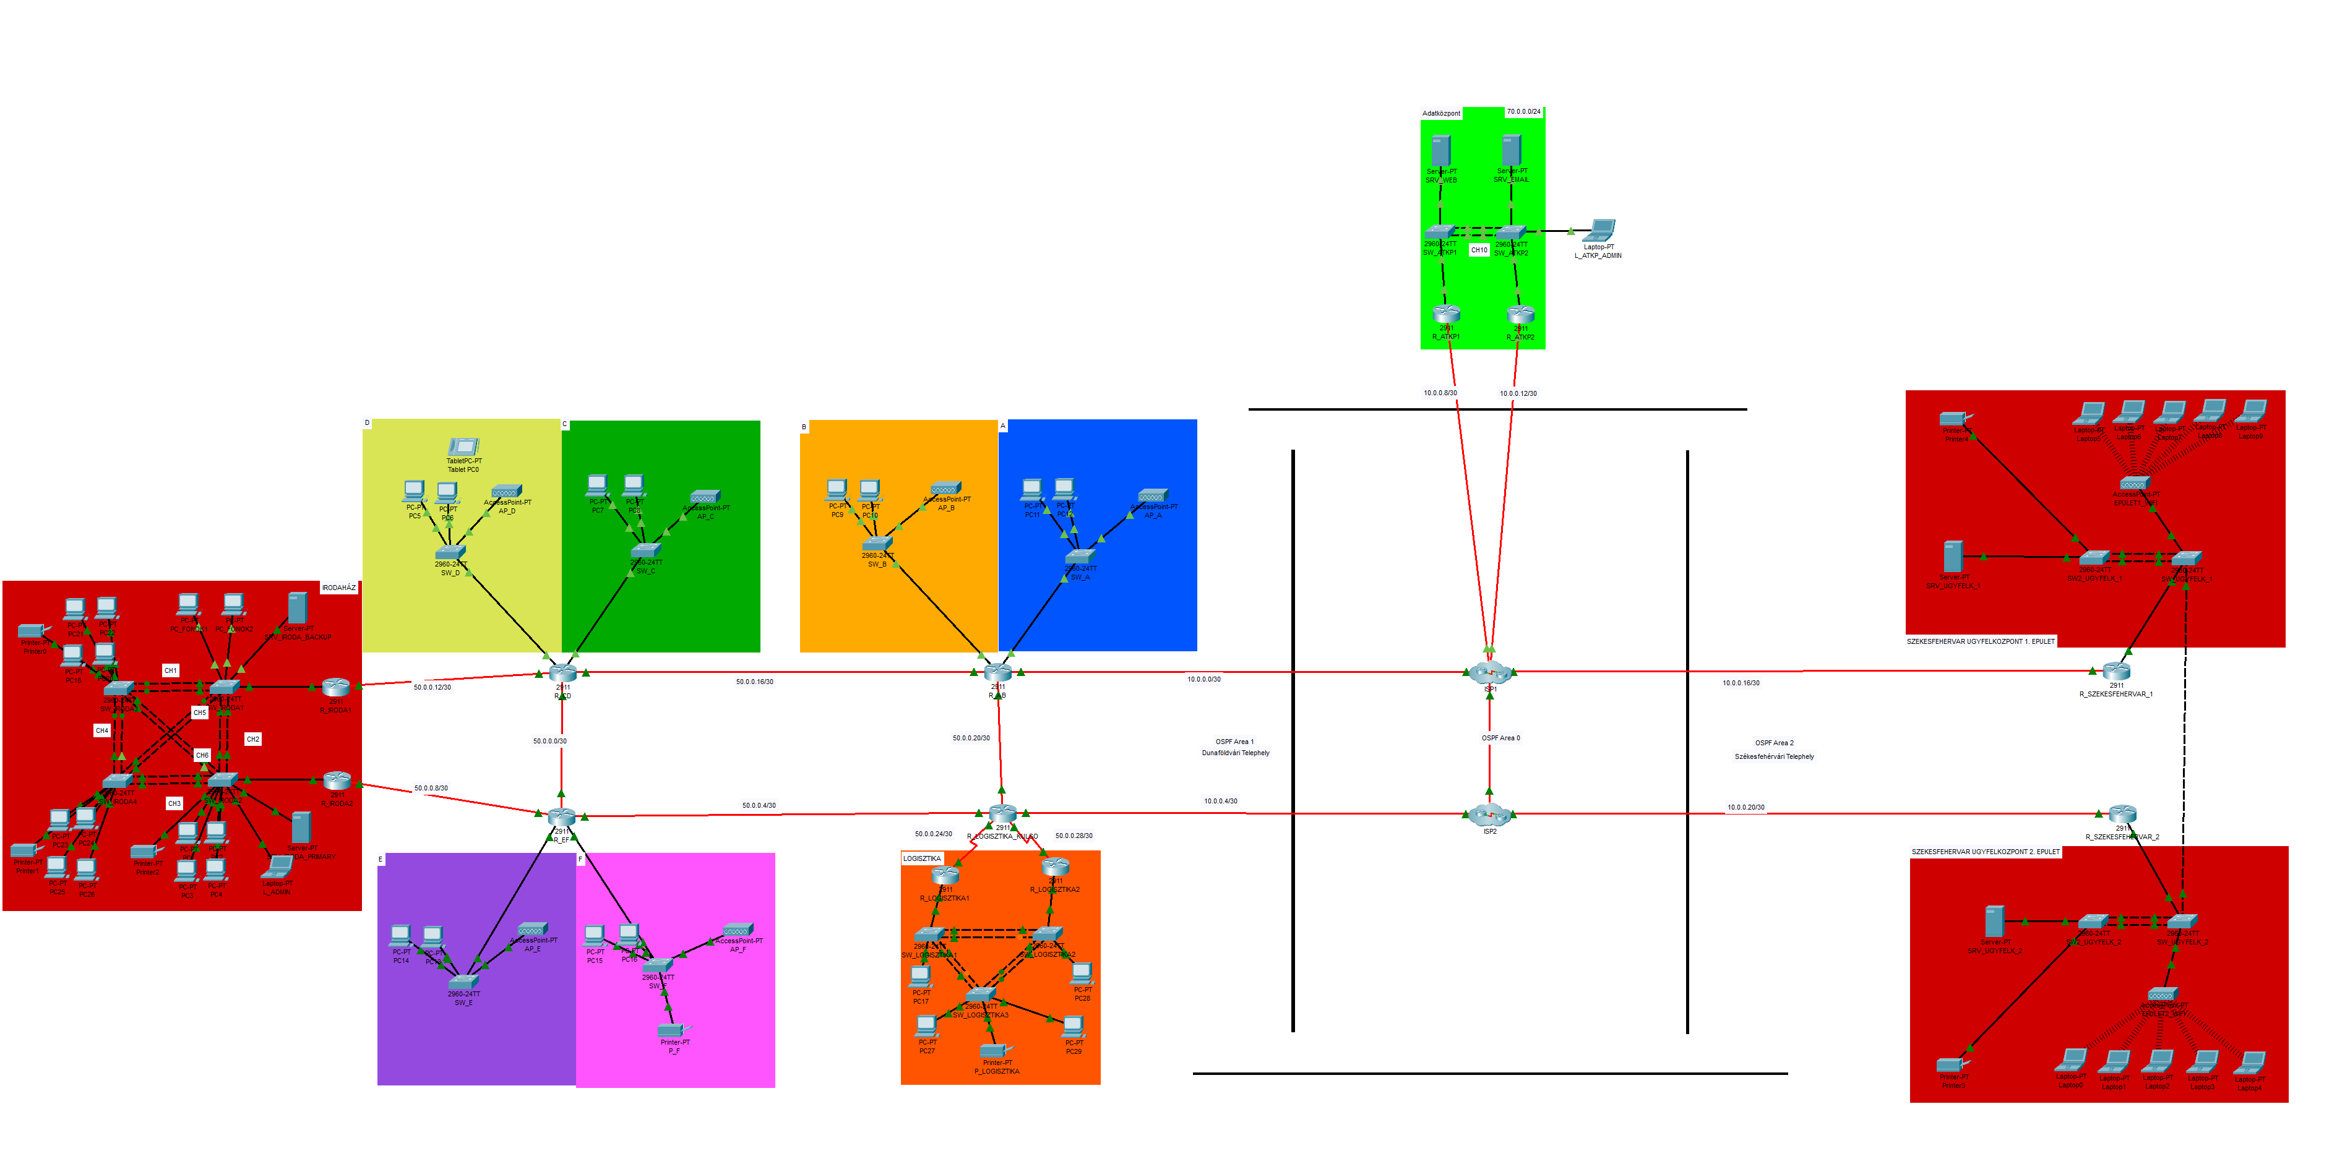
Topológia

Slide 3
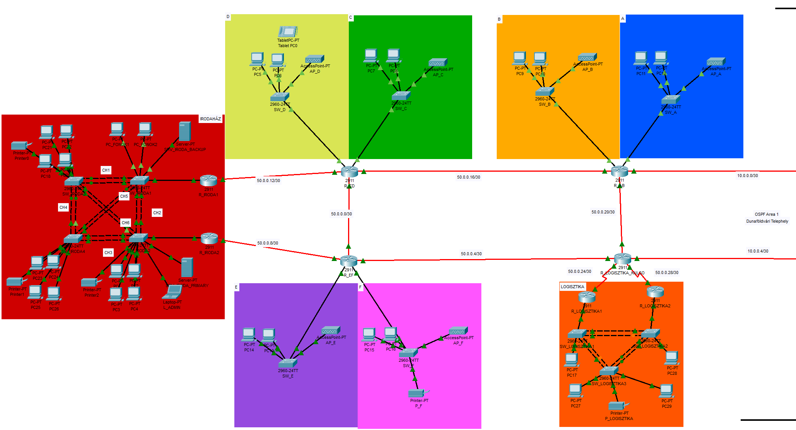
Dunaföldvári hálózat

Slide 4
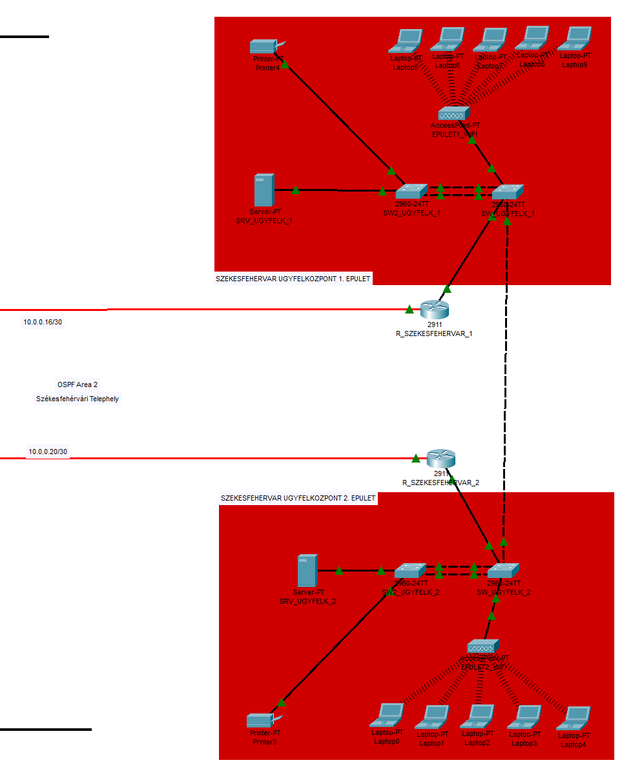
Székesfehérvári hálózat

Slide 5
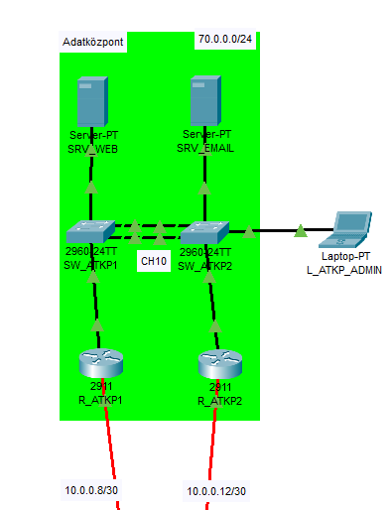
Adatközponti hálózat

Slide 6
Köszönjük a figyelmet!
Kiss Levente Magor, Győri Péter, Fekete Attila

